Slide 1








Toán 3
Toán 3
Hồng Linh

Slide 2


Yêu cầu cần đạt
1. Năng lực đặc thù:
Tính nhẩm, đặt tính rồi tính được các phép cộng,trừ có nhớ trong phạm vi 1000 (ôn tập).
Biết đặt tính rồi tính các phép tính các phép tính dạng 100 trừ đi một số hoặc có tổng là 100.
Thông qua hoạt động luyện tập thực hành, vận dụng giải bài toán thực tế.
Phát triển năng lực lập luận, tư duy toán học và năng lực giao tiếp toán học
2. Năng lực chung.
- Năng lực tự chủ, tự học: lắng nghe, trả lời câu hỏi, làm bài tập.
- Năng lực giải quyết vấn đề và sáng tạo: tham gia trò chơi, vận dụng.
- Năng lực giao tiếp và hợp tác: hoạt động nhóm.
3. Phẩm chất.
- Phẩm chất nhân ái: Có ý thức giúp đỡ lẫn nhau trong hoạt động nhóm để hoàn thành nhiệm vụ.
- Phẩm chất chăm chỉ: Chăm chỉ suy nghĩ, trả lời câu hỏi; làm tốt các bài tập.
- Phẩm chất trách nhiệm: Giữ trật tự, biết lắng nghe, học tập nghiêm túc.

Slide 3

KHỞI ĐỘNG
KHỞI ĐỘNG

Slide 4



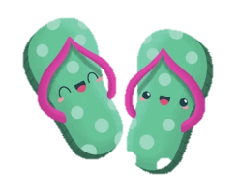




426
150
74
84
1. Số?
Số bị trừ | 1 000 | 563 | 210 | 100 | 216
Số trừ | 200 | 137 | 60 | 26 | 132
Hiệu | 800
Nhiệm vụ
Tìm kết quả đúng để thu thập tất cả phụ kiện đi biển
1000 – 200 = 800
Chúc mừng bạn
Notes:
Bấm chuột cho đến khi hiện nhiệm vụ , sau đó bấm vào phụ kiện để hiện kết quả

Slide 5

LUYỆN TẬP
LUYỆN TẬP

Slide 6

2. Số?
305
+ 105
- 205
410
?
205
?

Slide 7

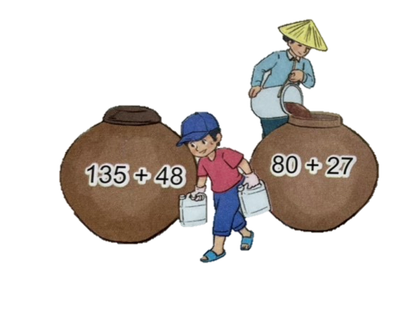
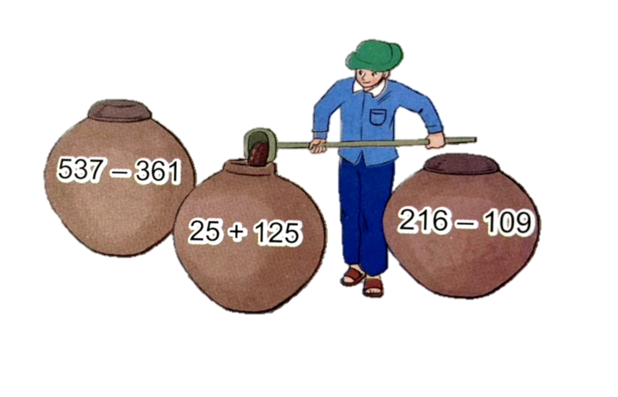
3. Số?
176
107
183
C
150
107
D
E
A
B
Những chum nào ghi phép tính có kết quả lớn hơn 150?
Những chum nào ghi phép tính có kết quả bằng nhau?
A
C
B
E

Slide 8

Vận dụng
Vận dụng

Slide 9

4
Ở một trường học, khối lớp Ba có 142 học sinh,
khối lớp Bốn có ít hơn khối lớp Ba 18 học sinh. Hỏi:
Khối lớp Bốn có bao nhiêu học sinh?
Cả hai khối lớp có bao nhiêu học sinh?
Tóm tắt:
Khối Ba: 142 học sinh
Khối Bốn: ít hơn 18 học sinh
Khối Bốn:...học sinh?
Cả hai khối: ...học sinh?

Slide 10

4
Số học sinh khối lớp Bốn có là:
142 – 18 = 124 (học sinh)
Số học sinh cả hai khối lớp có là:
142 + 124 = 266 (học sinh)
Đáp số: a) 124 học sinh
b) 266 học sinh

Slide 11


Soạn bài giảng yêu cầu các khối lớp
Thiết kế bài giảng E – Learning
MĂNG NON – TÀI LIỆU TIỂU HỌC
Mời truy cập: MĂNG NON- TÀI LIỆU TIỂU HỌC | Facebook
ZALO : 0382348780 - 0984848929

